Slide 1
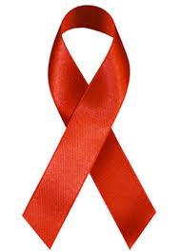
PENANGANAN BAYI BARU LAHIR
DARI IBU HIV / AIDS
(BIHA)
Dr.HERU WAHYONO,SpA
RSUD KRT SETJONEGORO
WONOSOBO, 20 Agustus 2016

Slide 2
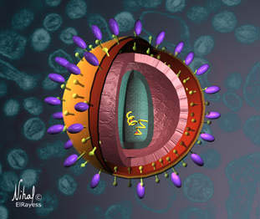
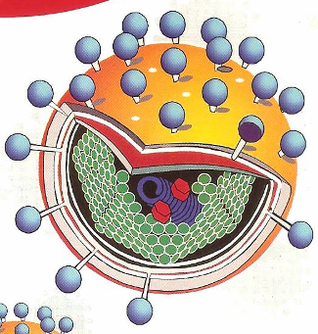
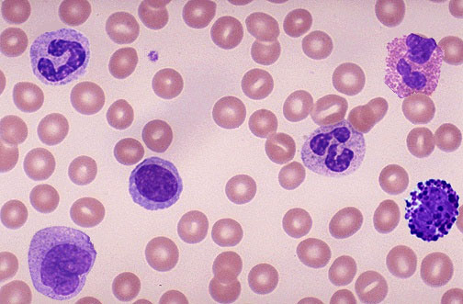
H : Human
I : Immunodeficiency
V : Virus

Slide 3
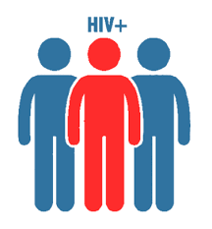

Infeksi HIV anak (90%) → transmisi vertikal.
Penularan dr Ibu ke Bayi yg dikandung.
(MTCT: mother to child transmission)
Transmisi Horizontal: pada anak jarang.

Slide 4
Estimasi bayi dengan HIV lahir/th
India | 500.000
China | 70.000
Myanmar | 23.000
Thailand | 18.000
Cambodia | 9.000
Indonesia | 3.000
Malaysia | 1.700
Laos | 800
Vietnam | 600
Sumber: UNAIDS, 2005

Slide 5
Risiko penularan HIV dari ibu ke bayi tanpa intervensi PMTCT
Periode transmisi
Risiko
Kehamilan
5
-
10 %
Persalinan
10
-
20 %
Menyusui
10
-
15 %
Mazami Enterprise © 2009
Total
25
-
45 %
Perlu antisipasi dini !!!
DeCock et al 2000; Dunn et al 1992; WHO/UNAIDS 1999

Slide 6
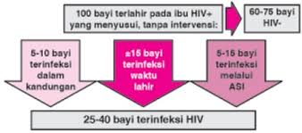

Slide 7

Resiko penularan HIV dari Ibu ke Bayi dg intervensi program pencegahan penularan Ibu ke Anak (PPIA) / prevention of mother to child transmission (PMTCT) menurun sp 2% -5%.

Slide 8
Faktor Resiko terjadinya TRANSMISI:
1.Jumlah virus.
2.Kadar CD4.
3.Infeksi lain: hepatitis, sitomegalo virus.
4.Ketuban pecah dini.
5.Spontan pervaginam.
6.Prematuritas.
7.ASI atau mixed feeding.

Slide 9
CARA PENULARAN:
Ibu positif HIV ke bayi:
1.Ante natal.
2.Intra Partum.
3.Laktasi.
Darah yg tercemar:
1.Transfusi darah.
2.Jarum suntik.
HIV positif
HIV positif

Slide 10
PMTCT/PPIA : EMPAT PILAR
Keep Women HIV –ve
Pencegahan
infeksi primer HIV
Care & Treatment for
HIV infected Women/Families
Dukungan → bayi, ibu & keluarga
Prevent
Unwanted Pregnancies
Cegahan kehamilan
tdk diinginkan pd ibu HIV (+)
Prevent MTCT of HIV
Among Infected Women
Pencegahan transmisi dr ibu ke bayi
WHO 2006
Notes:
Keep women HIV –ve especially during pregnancy & lactation
Prevent unwanted pregnancies HIV + ve women to access FP and VCT in FP services
Prevent MTCT of HIV among infected women
Care & treatment for HIV infected women/families

Slide 11

Dilematika penularan HIV dari ibu ke bayi
Epidemi
HIV
Terinfeksi HIV
Penularan pada pasangan
Berhasil
Bayi tanpa HIV
Yatim Piatu dini
PMTCT
Gagal
Ibu dg HIV (+)
Bayi dg HIV
Anak dg HIV
Mazami Enterprise © 2009
Notes:
Bila terjadi epidemi HIV, maka orang dg HIV positif akan menularkan pada pasangannya, sehingga akan meningkatkan ibu hamil dg HIV positif. Dengan adanya program PMTCT ini, dan bila berhasil maka akan lahir bayi-bayi dengan HIV negatif, namun pada saatnya nanti akan menjadi yatim piatu dini dikarenakan meninggalnya kedua ortu mereka karena HIV/AIDS. Sedangkan bila program tsb gagal, maka akan lahir bayi2 dg HIV positif yang selanjutnya makin banyak anak-anak Indonesia dg HIV positif

Slide 12
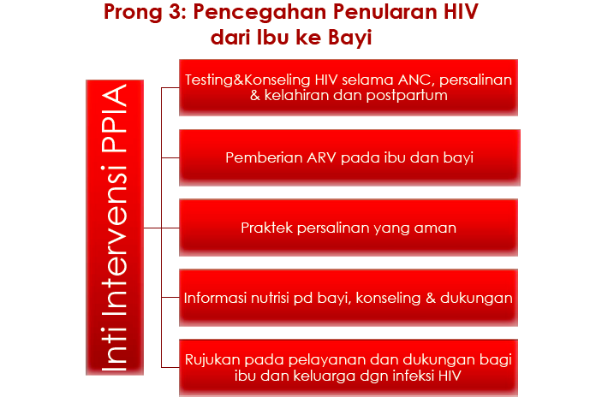
Notes:
Prevention Mother to Child Transmission adalah suatu program yang bertujuan untuk :
Dengan berprinsip pada Empat konsep dasar, yaitu :

Slide 13
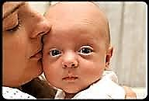
DIAGNOSIS:
Anamnesis:
-Ibu atau ayah resiko untuk terinfeksi HIV.
-Riwayat morbiditas yg khas maupun yg sering ditemukan pada penderita HIV.

Slide 14
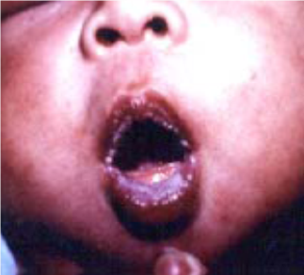
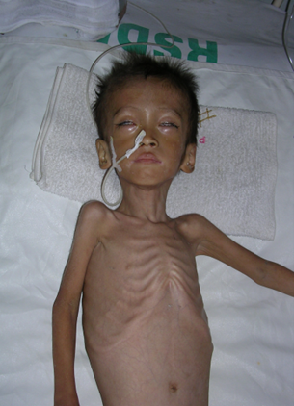
Pemeriksaan Fisik:
Gejala klinis → laborat HIV:
1.Demam berulang / berkepanjangan.
2.BB turun progresif.
3.Diare persisten.
4.Kandidosis oral.
5.Otitis media kronik.
6.Gagal tumbuh.
7.Limfadenopati generalisata.
8.Kelainan kulit.
9.Pembengkaan parotis.

Slide 15
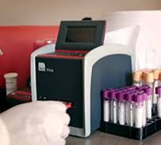
Infeksi oportunistik → laborat HIV:
1.Tuberkulosis.
2.Herpes zoster generalisata.
3.Pneumonia p.jiroveci.
4.Pneumonia berat.

Slide 16
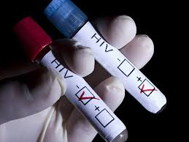
Pemeriksaan Penunjang:
Diagnosis HIV:
1.Umur <18 bulan:
PCR RNA.
2.Umur >18 bulan:
Cukup pemeriksaan antibodi HIV saja.

Slide 17
Pemeriksaan Status HIV
Pada Bayi Baru Lahir/anak
Pemeriksaan serologis anti HIV tidak dapat dipakai sebagai perasat diagnosis pada anak < 18 bulan,
Bila Serologis Positif pada usia > 18 bulan, dianggap anak terinfeksi HIV
Lahir
1 bln
2 bln
9 bln
12 bln
18 bln
IgG AntiHIV ibu
PCR
Serologis
Serologis
74 %
96 %
Nia Kurniati, 2012

Slide 18
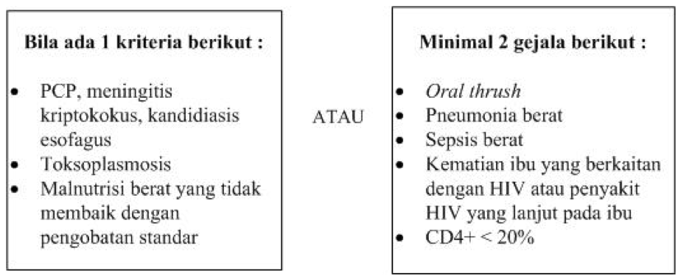
Diagnosis Presumptive
Anak < 18 bulan
Pemeriksaan virologi tidak tersedia/tidak bisa dilakukan Antibodi HIV positif
Diagnosis infeksi HIV dikonfirmasi dengan tes virologi
sesegera mungkin

Slide 19
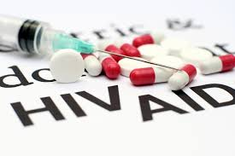
TATA LAKSANA:
Kamar Bersalin:
a.Sebaiknya SC.
b.Persalinan sedikit mungkin prosedur invasif.
c.Segera bersihkan bayi dg mematuhi kewaspadaan universal ( universal precaution ).
d.Pilihan nutrisi berdasar konseling saat antenatal care.

Slide 20
ARV Profilaksis
ARV profilaksis → semua bayi baru lahir ibu HIV (+)
Zidovudin dimulai pada hari pertama (usia 12 jam) selama 6 minggu
  Bayi cukup bulan : 2 mg/kgBB/x, 4x/hari
  Bayi prematur (< 34 mgg):
    1,5 mg/kgBB/x, 2x/hari selama 2 minggu
    2 mg/kgBB/x, 3x/hari selama 2 minggu
    2 mg/kgBB/x, 4x/hari selama 2 minggu terakhir
Harus memperhatikan dosis, efek samping dan harus memantau adherence

Slide 21
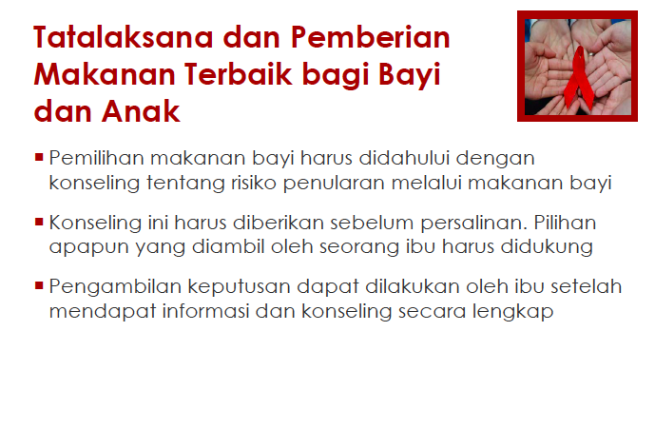

Slide 22
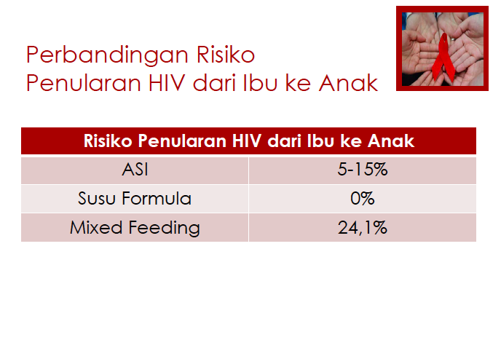

Slide 23
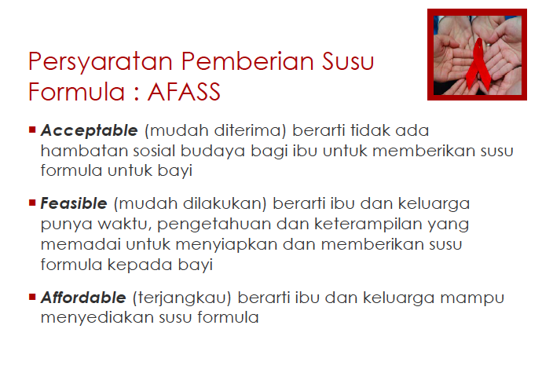

Slide 24
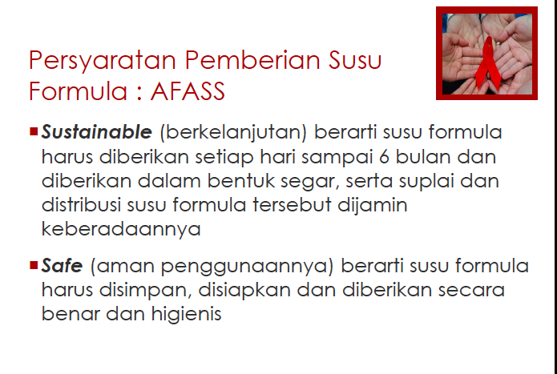

Slide 25
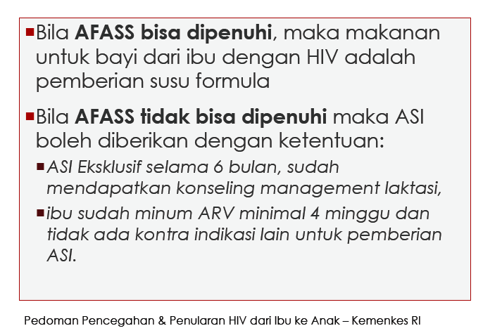

Slide 26
Imunisasi
Imunisasi | Anak HIV (+) Asimptomatik | Anak HIV (+) Simptomatik
BCG | Ya | Tidak
DPT | Ya | Ya
Hepatitis B | Ya | Ya
Polio | Ya | Ya *
Campak | Ya | Tidak **
Haemophilus influenzae, tipe B | Ya | Ya
Streptococcus pneumoniae | Ya | Ya
* : Polio diberikan dalam bentuk inactivated polio vaccine (intramuskular)
**: Pasien dengan CD4 < 15% atau CD4 absolut lebih rendah dari kadar normal
sesuai usia, pasien dg riwayat penyakit khas AIDS (stadium IV), tidak boleh
diberikan vaksin ini

Slide 27
Pencegahan Pneumonia
Pneumocystis carinii (P. jiroveci)
  Kotrimoksasol dosis 4 mg (TMP ) /kgBB/ x per hari dimulai 6 minggu sampai dengan terbukti tidak infeksi HIV
  Jika alergi → dapson 2 mg/kg/x diberikan 2 x ATAU 4 mg/kg/hari, sekali seminggu
Bila dana terbatas, gunakan hanya untuk bayi positif terinfeksi dan bayi terpapar hingga minimal 6 bulan (PCR II)
Memerlukan pemantauan kepatuhan minum obat/adherence

Slide 28
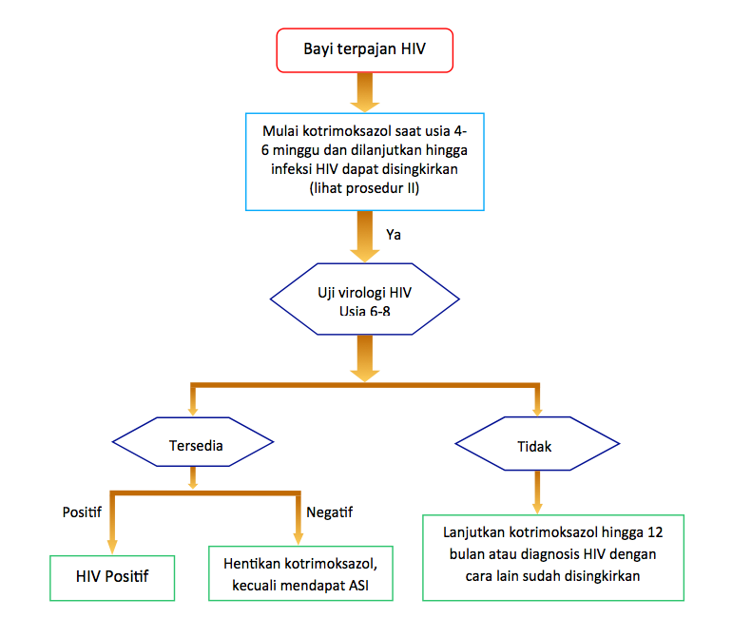
Kotrimoksazol tidak mengobati / menyembuhkan infeksi HIV, tidak menggantikan kebutuhan terapi ARV. Kotrimoksazol mencegah infeksi yg umum terjadi pd bayi yg terpajan HIV dan anak imunokompromais dg tingkat mortalitas tinggi.
Kotrimoksazol harus diminum teratur.

Slide 29
Profilaksi PCP
Dosis Kotrimoksasol ( Trimetoprim 4 mg/kg/x )
Rekomendasi dosis harian | Suspensi | Tablet anak | Tablet dewasa | Tablet dewasa kekuatan ganda
Sulfametoxazol / Trimetoprim | 5ml sirup 200 mg/ 40 mg | 100 mg/ 20 mg | 400 mg/ 80 mg | 800 mg/ 160 mg
< 6 bulan
S 100 mg/ T 20 mg | 2,5 ml | 1 tablet | ¼ tablet, dicampur makanan | -
6 bln – 5 thn
S 200 mg/ T 40 mg | 5 ml | 2 tablet | ½ tablet | -
6 – 14 thn
S 400 mg/ T 80 mg | 10 ml | 4 tablet | 1 tablet | ½ tablet
>14 thn
S 800 mg/ T 160 mg | - | - | 2 tablet | 1 tablet
Frekuensi pemberian: SEKALI sehari

Slide 30
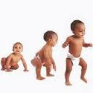
Pemantauan Tumbuh Kembang:
Dilakukan setiap kunjungan seperti kunjungan bayi sehat lainnya.

Slide 31

Penentuan Status HIV bayi.
Pemeriksaan:
a.PCR RNA HIV pertama umur 4-6 minggu.
b.PCR RNA HIV kedua umur 4-6 bulan.
c.Pemeriksaan antibodi HIV umur 18 bulan.

Slide 32

PROGNOSIS:
Angka transmisi bila pasangan ibu dan anak menjalani program PMTCT lengkap adalah <2%.

Slide 33


